Slide 1
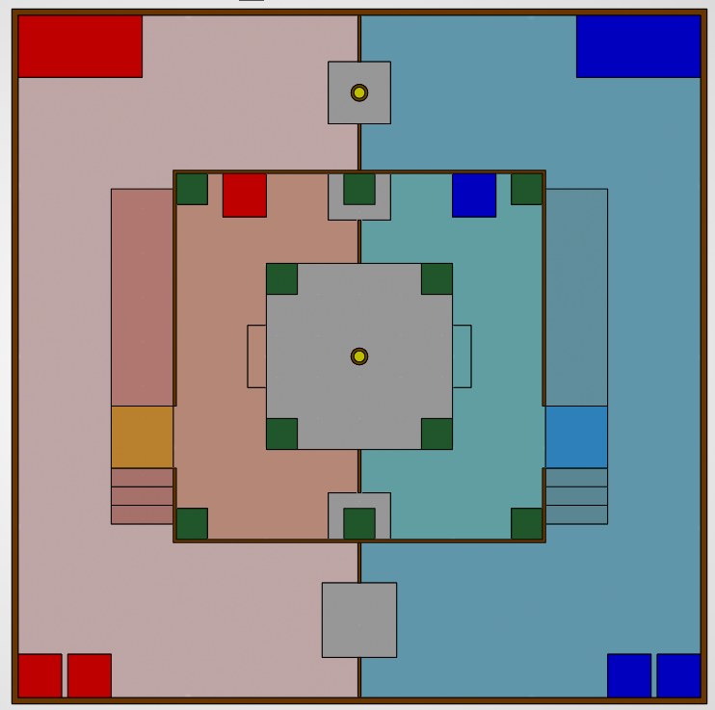
①：赤チームTRスタートエリア
②：赤チームBRスタートエリア
③：青チームBRスタートエリア
④：青チームTRスタートエリア
①
②
③
④

Slide 2
①：赤チームボックス受け渡しエリア
赤チームはこのエリアを介してボックスの
やり取りを行う
TRはアースブロック／スカイブロックを置きに行く
BRはこのエリアから置かれたアースブロック／
スカイブロックを受け取りに行く
②：青チームボックス受け渡しエリア
青チームはこのエリアを介してボックスの
やり取りを行う
TRはアースブロック／スカイブロックを
置きに行く
BRはこのエリアから置かれたアースブロック／
スカイブロックを受け取りに行く
①
②

Slide 3
①
①矩形囲い部
TRがアースブロック及びスカイブロックを
取得する際の移動で跨いではいけない境界
受け渡しエリアに到達する際は，必ず坂道②or階段③を通過しなければならない
坂道②は少し減速
階段③は階段なので段々な動き
①
②
②
③
③

Slide 4
①赤チームBR見渡し場所
赤チームBRが動作を行うにあたり，周りの環境をカメラからとるときの場所
動きながらだとカメラ画像がぶれてしまうので，ここで止まる
①に来るタイミングはブロックをもってどこに行くか判断する際（つまりブロックを持ってて置く前）とブロックを置き終わって今の状況を読み取りつつ，受け取りエリアからどのブロックを取りに行くかを判断する際（つまりブロックを置き終わった後）
②青チームBR見渡し場所
①
②

Slide 5
①赤チームBR L2見渡し場所
L1の見渡場所ではなく，L2の見渡場所
試合終盤はいちいちL1で見渡していると時間消費が大きいので，L2にも見渡場所を設ける
一方で両チームともBRが入れるため，あまり長居は控えたほうが良いエリア
②青チームBR L2見渡し場所
①
②

